Slide 1











PHÒNG GD & ĐT HUYỆN THANH TRÌ
TRƯỜNG THCS NGỌC HỒI
Chào mừng các em đến với tiết học hôm nay
MÔN ĐỊA LÍ - LỚP 9A1
Tiết 24. Bài 21
Giáo viên: Nhân Thị Thủy

Slide 2
Tiết 24. Bài 21
VÙNG ĐỒNG BẰNG SÔNG HỒNG ( tiếp theo )
IV. TÌNH HÌNH PHÁT TRIỂN KINH TẾ
Công nghiệp
2. Nông nghiệp
3. Dịch vụ
V. CÁC TRUNG TÂM KINH TẾ VÀ VÙNG KINH TẾ TRỌNG ĐIỂM BẮC BỘ

Slide 3
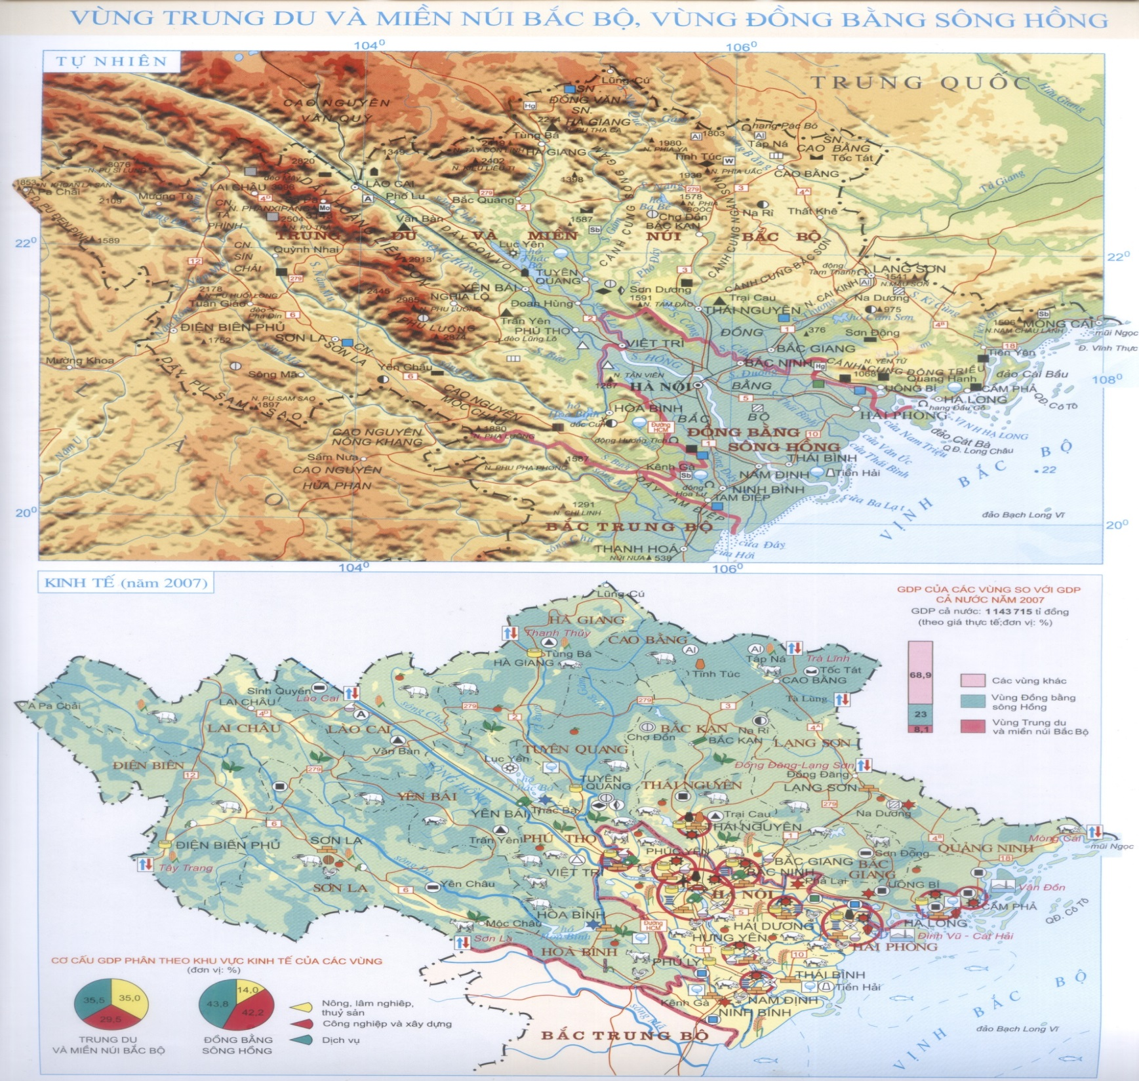
Thống kê năm 2007
IV. TÌNH HÌNH PHÁT TRIỂN KINH TẾ
Chiếm 23% GDP cả nước
Công nghiệp
Chiếm 42,2% GDP của vùng
2. Nông nghiệp
Nông- lâm – ngư chiếm 14% GDP của vùng
3. Dịch vụ
Chiếm 43,8% GDP của vùng

Slide 4
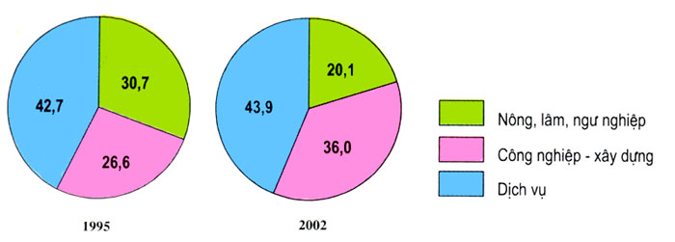
Hình 21.1. Biểu đồ cơ cấu kinh tế của Đồng bằng sông Hồng ( % )
Nhận xét sự chuyển dịch về tỉ trọng khu vực
I, II, III ở Đồng bằng sông Hồng.

Slide 5
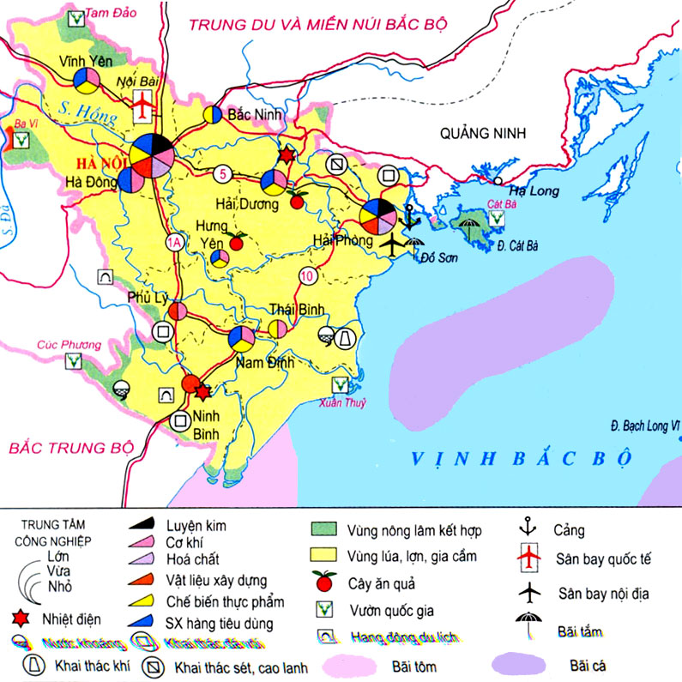
Biểu đồ chuyển dịch cơ cấu kinh tế theo ngành ở Đồng bằng sông Hồng từ
1986 - 2005.

Slide 6
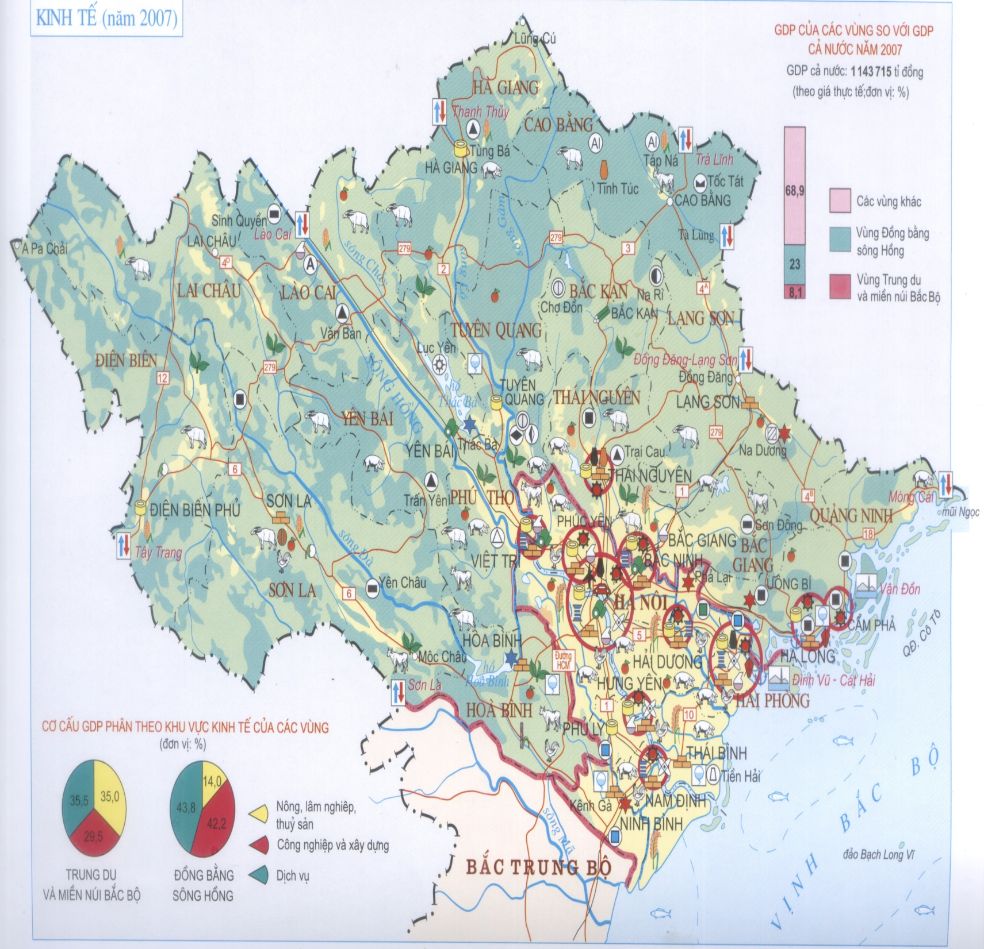
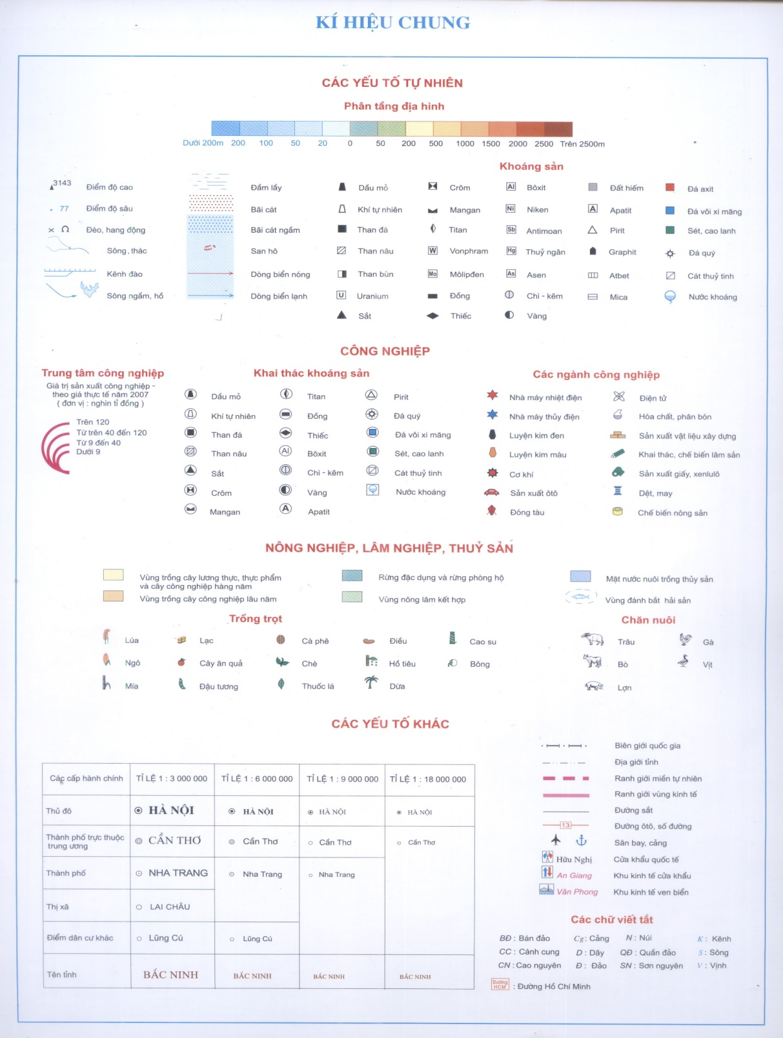

Slide 7
Kết hợp kênh chữ + kênh hình sgk trang 75 + 76 + 77
Atlat trang 26 + trang 3

Slide 8
Hãy nêu đặc điểm phát triển công nghiệp của vùng Đồng bằng sông Hồng
1. Quá trình hình thành và phát triển.
2. Nhận xét tỉ trọng, giá trị…
3. Phân bố…
4. Các ngành công nghiệp trọng điểm…
5. Các sản phẩm công nghiệp….
6. Xác định các trung tâm công nghiệp trong vùng.

Slide 9
Xác định các trung tâm công nghiệp vùng Đồng bằng sông Hồng.
Lớn…
Vừa…
- Nhỏ…

Slide 10
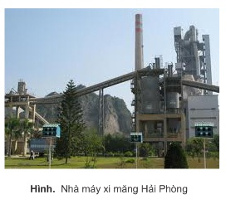
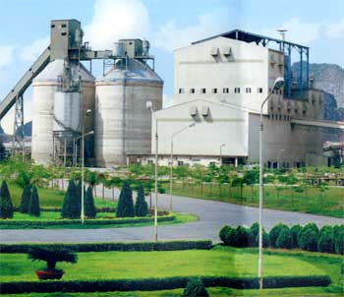
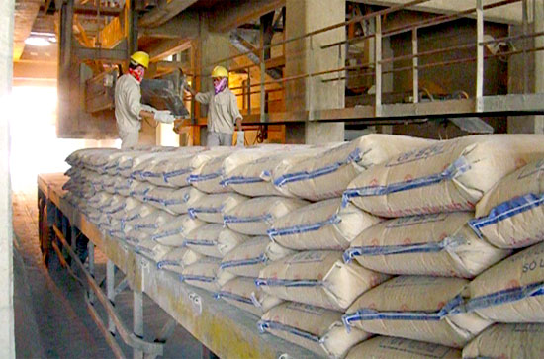
Các ngành công nghiệp trọng điểm của vùng
Ngành sản xuất
vật liệu xây dựng

Slide 11
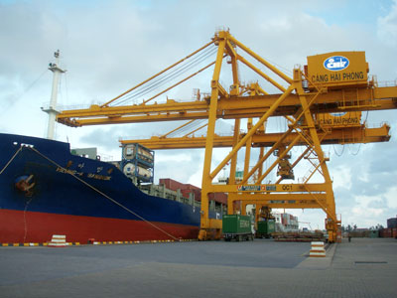
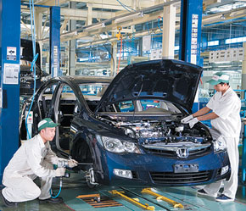
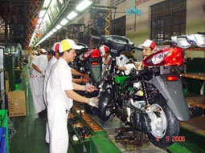
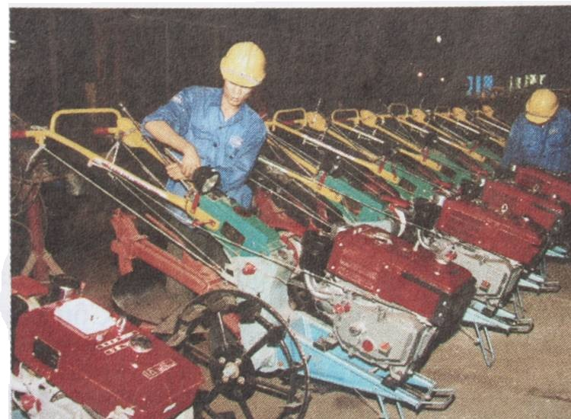
Ngành công nghiệp cơ khí
Đóng tàu

Slide 12
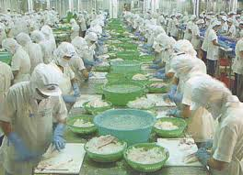
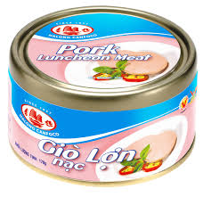
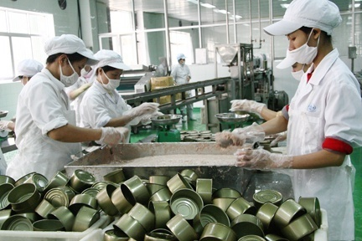
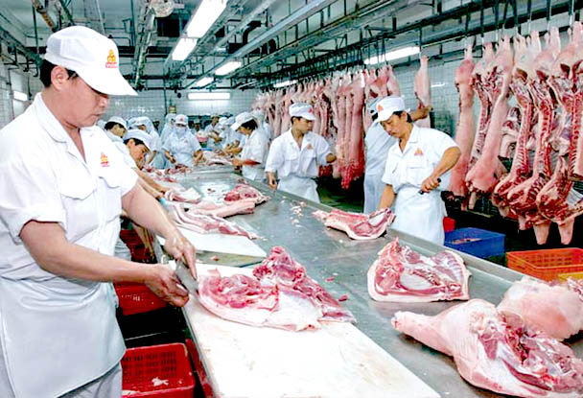
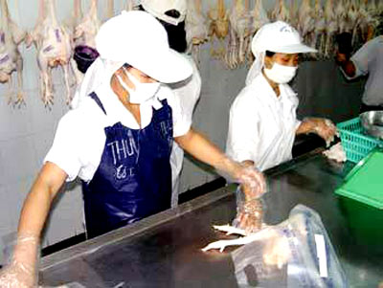
NGÀNH CHẾ BIẾN LƯƠNG THỰC THỰC PHẨM

Slide 13
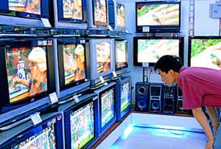
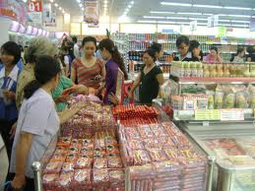
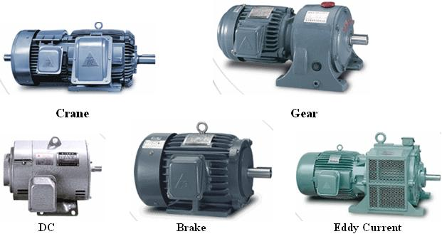
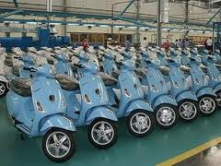
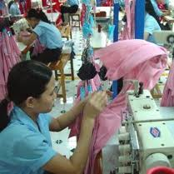
Các sản phẩm công nghiệp quan trọng của Đồng bằng sông Hồng
Máy cơ khí
Thiết bị điện tử
Hàng tiêu dùng
Động cơ điện
Phương tiện giao thông
Dệt may

Slide 14
IV. Tình hình phát triển kinh tế
1. Công nghiệp
- Hình thành sớm và phát triển mạnh trong thời kì công nghiệp hóa, hiện đại hóa.
- Giá trị sản xuất công nghiệp tăng mạnh .
- Phần lớn giá trị sản xuất công nghiệp tập trung ở Hà Nội, Hải Phòng.
- Ngành công nghiệp trọng điểm: chế biến lương thực thực phẩm, sản xuất hàng tiêu dùng, sản xuất vật liệu xây dựng và công nghiệp cơ khí.
- Sản phẩm công nghiệp quan trọng: máy công cụ, động cơ điện, phương tiện giao thông, thiết bị điện tử, hàng tiêu dùng: vải, sứ dân dụng, quần áo…

Slide 15
2. Nông nghiệp
Nông nghiệp chia thành mấy nhóm ngành chính ?
Trình bày và giải thích các lĩnh vực nổi bật của ngành này.
- Theo em có những giải pháp nào để phát triển bền vững ngành nông nghiệp vùng II.

Slide 16
Năng suất lúa của Đồng bằng sông Hồng, Đồng bằng sông Cửu Long và cả nước ( tạ/ha )
Naêm | 1995 | 2000 | 2002
Ñoàng baèng soâng Hoàng | 44,4 | 55,2 | 56,4
Ñoàng baèng soâng Cöûu Long | 40,2 | 42,3 | 46,2
Caû nöôùc | 36,9 | 42,4 | 45,9
Hãy so sánh năng suất lúa của Đồng bằng sông Hồng với Đồng bằng sông Cửu Long và cả nước.

Slide 17
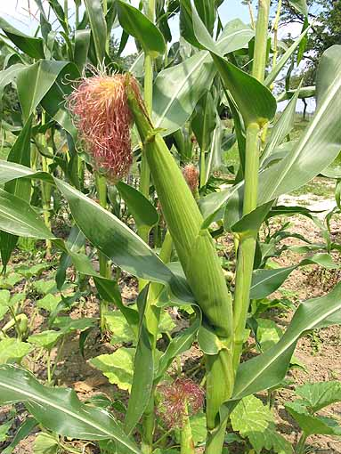
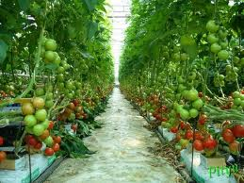
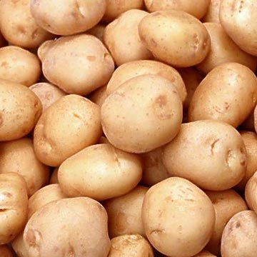
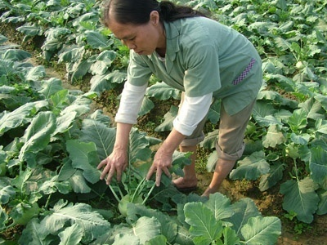

Slide 18
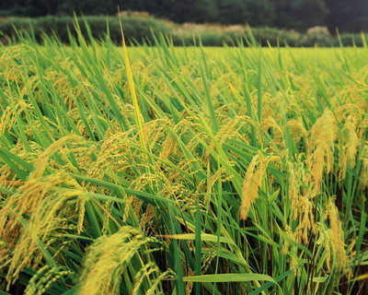
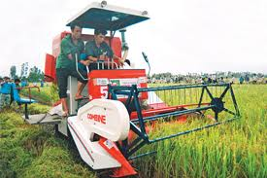
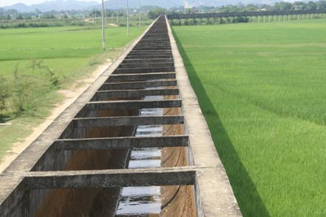
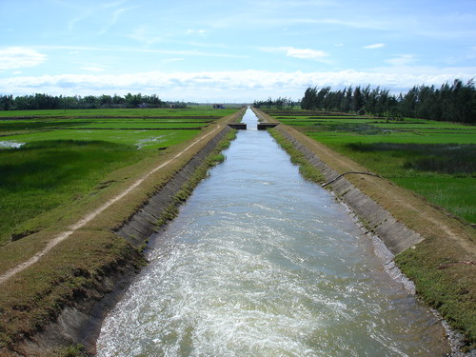

Slide 19
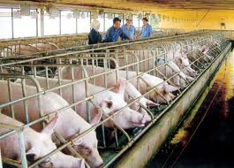
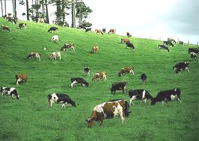
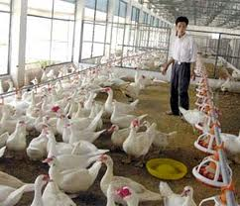

Slide 20
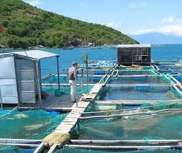
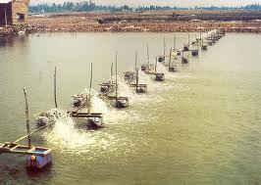
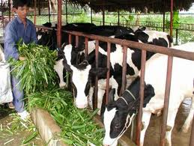

Slide 21
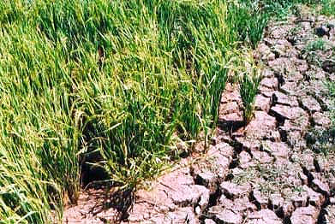
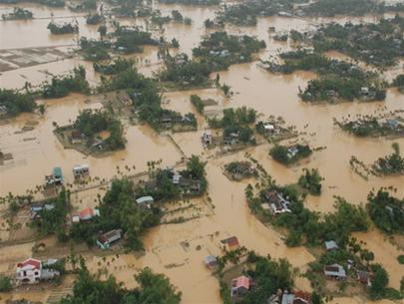

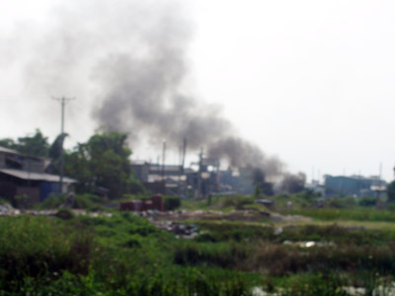
Một số khó khăn trong ph¸t triÓn n«ng nghiÖp cña vïng

Slide 22
2. Nông nghiệp
a.Trồng trọt
- Đứng thứ hai cả nước về diện tích và tổng sản lượng lương thực.
- Đứng đầu cả nước về năng suất lúa 56,4 tạ/ha ( 2002 ).
- Phát triển một số cây ưa lạnh đem lại hiệu quả kinh tế cao.
b. Chăn nuôi
- Đàn lợn chiếm tỉ trọng lớn nhất cả nước.
- Chăn nuôi bò ( đặc biệt là bò sữa ), gia cầm và nuôi trồng thủy sản đang được phát triển.

Slide 23
3. Dịch vụ
Hoạt động dịch vụ phát triển của vùng.
- Ý nghĩa cảng Hải Phòng và sân bay Nội Bài.
- Cho biết đầu mối giao thông trong vùng.
Các địa danh du lịch hấp dẫn nổi tiếng.

Slide 24
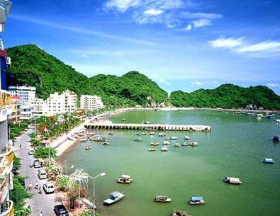
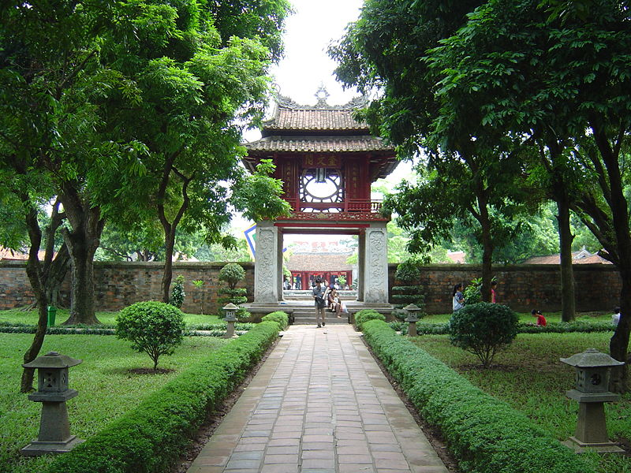
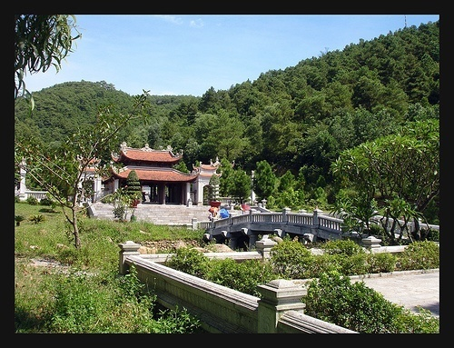
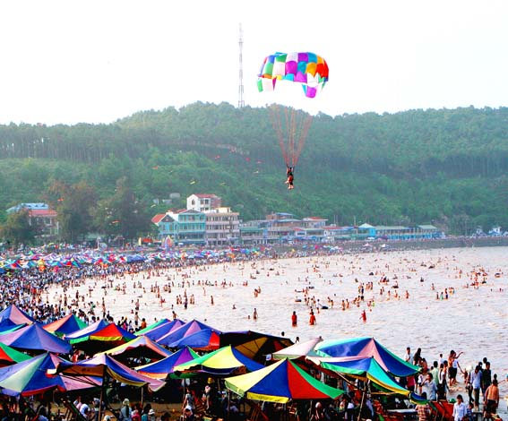
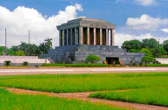
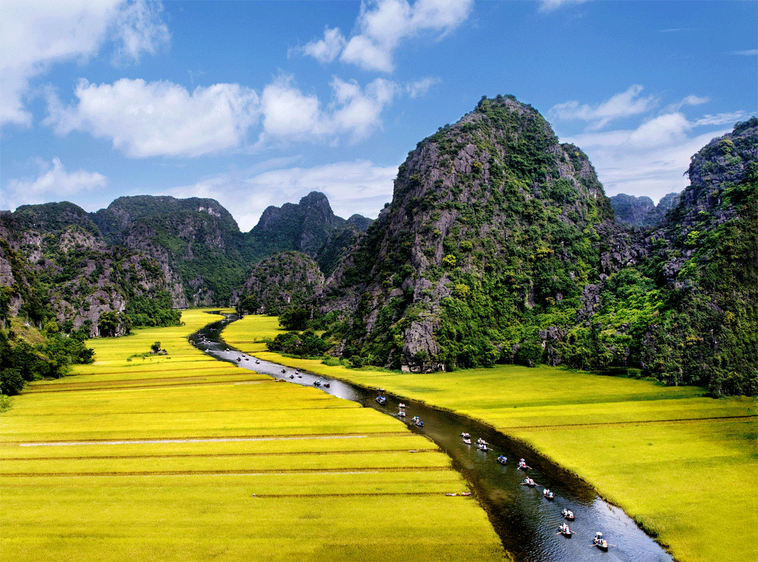
Đảo Cát Bà
Văn miếu Quốc Tử Giám
Côn Sơn – Kiếp Bạc
Bãi Biển Đồ Sơn
Lăng Bác
Tam Cốc – Bích Động
Các địa danh du lịch

Slide 25
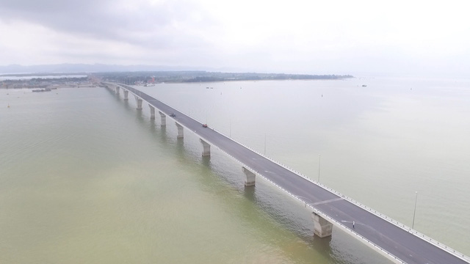
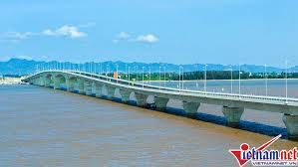
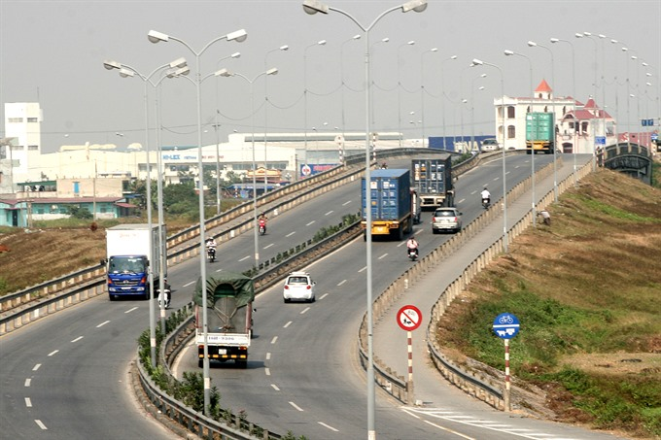
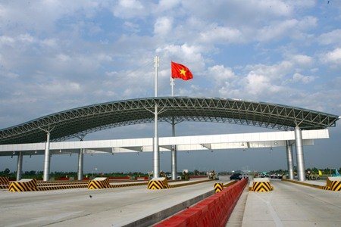
Cầu Tân Vũ - Lạch Huyện
Đường cao tốc Hà Nội - Hải Phòng

Slide 26
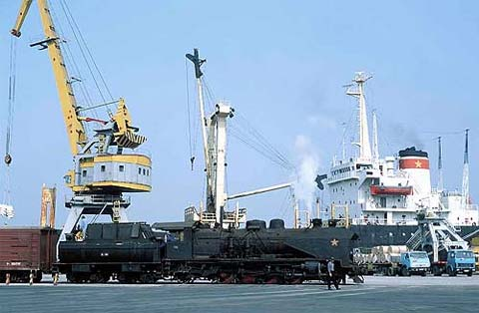



Caûng Haûi Phoøng
Saân bay quoác teá Noäi Baøi

Slide 27




Chïa Chu«ng
ĐÒn MÉu
Văn MiÕu XÝch Đ»ng
Hå B¸n NguyÖt

Slide 28




Rõng Cóc Ph­ư¬ng
Tam Cèc- BÝch Đéng
Đảo Bạch Long Vĩ
ĐẢO NGỌC- CÁT BÀ

Slide 29


Văn MiÕu Quèc Tö Gi¸m
Chïa Mét Cét

Slide 30




Hà Nội
Hà Nội, Hải Phòng là hai trung tâm du lịch, dịch vụ lớn nhất của vùng.
Hải Phòng

Slide 31
3. Dịch vụ
- Giao thông vận tải, bưu chính viễn thông, du lịch phát triển.
- Có nhiều địa danh du lịch nổi tiếng: Chùa Hương, Tam Cốc – Bích Động, Côn Sơn, Cúc Phương, Đồ Sơn, Cát Bà.
- Hà Nội, Hải Phòng là hai đầu mối giao thông vận tải, du lịch lớn ở phía bắc.

Slide 32
V. CÁC TRUNG TÂM KINH TẾ VÀ VÙNG KINH TẾ TRỌNG ĐIỂM BẮC BỘ
Trung tâm kinh tế
2. Tam giác kinh tế
3. Tên tỉnh, thành phố thuộc vùng kinh tế trọng điểm phía Bắc.
4. Vai trò vùng kinh tế trọng điểm phía Bắc.

Slide 33

Vùng kinh tế trọng điểm Bắc Bộ
( 7 tỉnh, thành phố )
Vùng kinh tế trọng điểm Miền Trung
( 5 tỉnh, thành phố )
Vùng kinh tế trọng điểm Phía Nam
( 8 tỉnh, thành phố )

Slide 34

Xác định vị trí và đọc tên tỉnh, thành phố 3 vùng kinh tế trọng điểm nước ta.

Slide 35
Phân tích vấn đề đô thị hóa ở Đồng bằng sông Hồng.
2.Vị thế của thủ đô Hà Nội
1. Cụm Đô thị sông Hồng gồm 16 đô thị → năm 2020
“ Xây dựng đô thị thông minh, phát triển bền vững và thân thiện với môi trường ” ( Hệ thống cây xanh được duy trì, điện chiếu sáng công cộng, tuyên truyền… ý thức người dân, quản lý trật tự đường, hè, trật tự an toàn giao thông và vệ sinh môi trường, phối hợp giữa chính quyền với các tổ chức…,… )
2. Vị thế của thủ đô Hà Nội
Kinh tế thủ đô tiếp tục phát triển…
Diện mạo của thủ đô có nhiều thay đổi, ngày càng khang trang…
Sự nghiệp văn hóa, giáo dục – đào tạo, y tế, khoa học- công nghệ tiếp tục phát triển…
Chính trị - xã hội ổn định, quốc phòng, an ninh của Thủ đô tiếp tục được củng cố.
- Đảng bộ thành phố đã triển khai thực hiện Nghiêm túc Nghị quyết…

Slide 36
V. Các trung tâm kinh tế và vùng kinh tế trọng điểm Bắc Bộ
- Trung tâm kinh tế lớn: Hà Nội, Hải Phòng.
Tam giác kinh tế: Hà Nội, Hải Phòng, Hạ Long.
- Tên tỉnh, thành phố thuộc vùng kinh tế trọng điểm Bắc Bộ ( 7 ) sgk trang 79 ( Atlat trang 30 ).
- Vai trò: Vùng kinh tế trọng điểm Bắc Bộ tạo cơ hội cho sự chuyển dịch cơ cấu kinh tế theo hướng công nghiệp hóa, hiện đại hóa, sử dụng hợp lí nguồn tài nguyên thiên nhiên, nguồn lao động của cả hai vùng Đồng bằng sông Hồng, Trung du và miền núi Bắc Bộ .

Slide 37
Chọn câu đúng nhất
Câu 1. Sân bay quốc tế lớn nhất ở Đồng bằng sông Hồng là
Cát Bi.
B. Nội Bài.
C. Phú Bài.
D. Phù Cát.
Câu 2. Khu tam giác Công nghiệp lớn của vùng kinh tế trọng điểm Bắc Bộ gồm 3 tỉnh, thành phố nào?
Hà Nội, Hải Phòng, Quảng Ninh.
Hà Nội, Hải Dương, Vĩnh Phúc.
Hà Nội, Thái Bình, Bắc Ninh.
Hà Nội, Hưng Yên, Hà Nam.

Slide 38
Câu 3. So với các vùng khác về sản xuất nông nghiệp, Đồng bằng Sông Hồng là vùng có:
Sản lượng lúa lớn nhất.
B. Xuất khẩu nhiều nhất.
C. Năng suất cao nhất.
D. Bình quân lương thực cao nhất.
Câu 4. Loại vật nuôi của vùng Đồng bằng Sông Hồng chiếm tỉ trọng lớn nhất cả nước là:
Trâu.
B. Bò.
C. Lợn.
D. Gia cầm.

Slide 39
Chuẩn bị nội dung bài 22
THỰC HÀNH
Vẽ và phân tích biểu đồ về mối quan hệ giữa dân số, sản lượng lương thực và bình quân lương thực theo đầu người

